Slide 1
Náklady
Hlavné usmerňujúce otázky
Aký druh počiatočných investícií vám vznikne pri založení projektu?
Aké sú náklady na udržanie prevádzky projektu počas jedného roka?
Kedy sú ktoré náklady splatné?
Aké sú vaše ročné výdavky počas bežného roku?

Slide 2
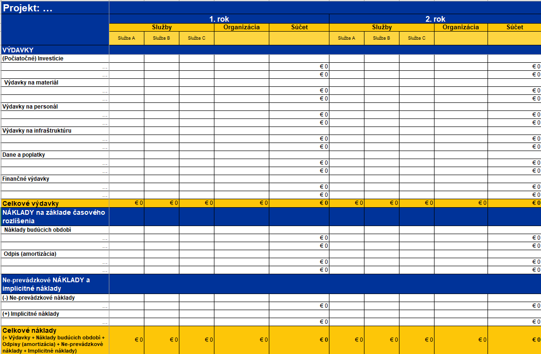
Náklady
Prezrite si Excelový dokument “Finančný plán” a vypočítajte si svoje náklady a výdavky!

Slide 3
Môj projekt: Náklady
 | 1. rok | 2. rok | 3. rok | 4. rok | 5. rok
Výdavky
(Počiatočné) Investície
Výdavky na materiál
Výdavky na personál
Výdavky na infraštruktúru
Dane a poplatky
Finančné výdavky
Celkové výdavky
NÁKLADY na základe časového rozlíšenia
Náklady budúcich období
Odpisy (amortizácia)
Ne-prevádzkové NÁKLADY a implicitné náklady
- Ne-prevádzkové náklady
+ Implicitné náklady
Celkové náklady

